Slide 1

Детская школа искусств п. Дубинино филиал МБУДО «ДШИ г. Шарыпово»
«Виды техник
декоративно – прикладного
творчества»
Педагог декоративно – прикладного искусства:
Татьяна Васильевна Белоусова.

Slide 2
Декоративно-прикладное искусство (ДПИ) – это вид деятельности, направленный на создание или украшение изделий, предназначенных как для эстетического удовольствия, так и для практического применения.
В ДПИ используются различные техники, связанные с использованием бумаги, с росписью, различными видами живописи и создания изображений,
техники, связанные с шитьём, вышивкой и использованием тканей.
Также к техникам ДПИ относятся, например, резьба по дереву, кости и камню, вязание, плетение, бисероплетение и другие.
Другие самодостаточные техники:
Аппликация. Декупаж. Лепка.

Slide 3
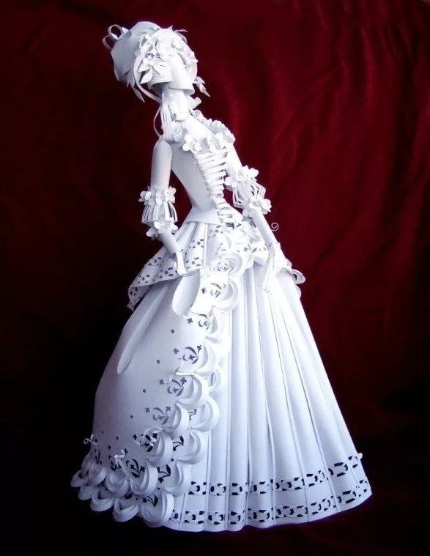
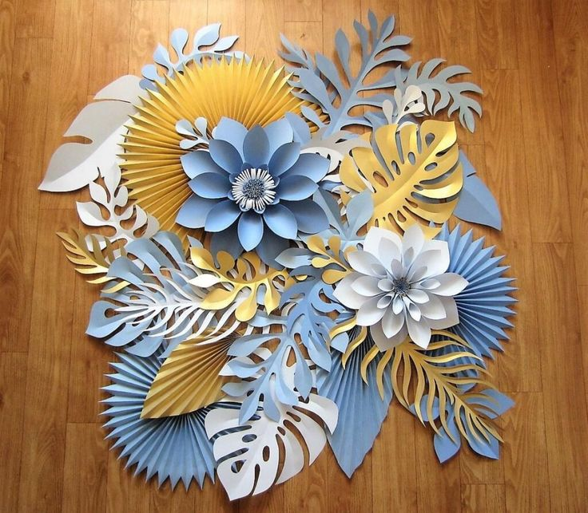
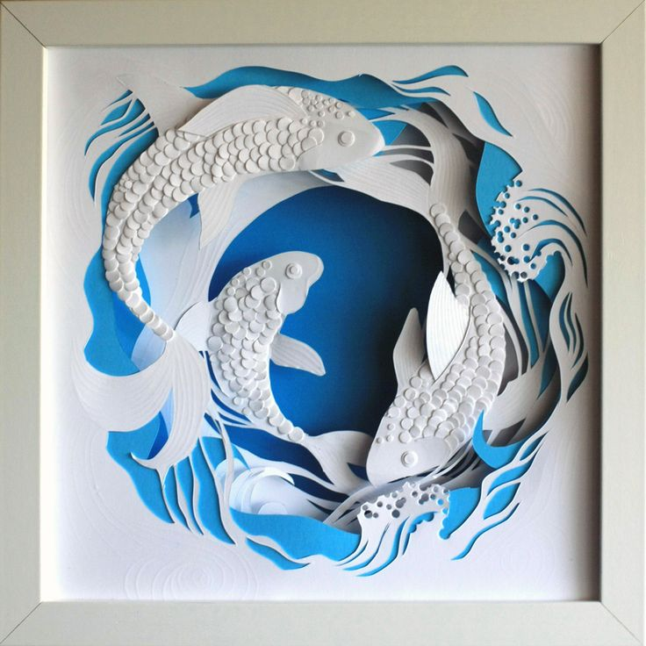
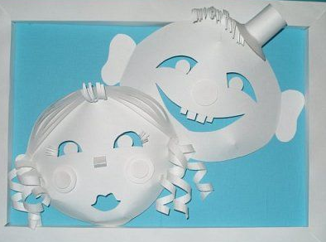
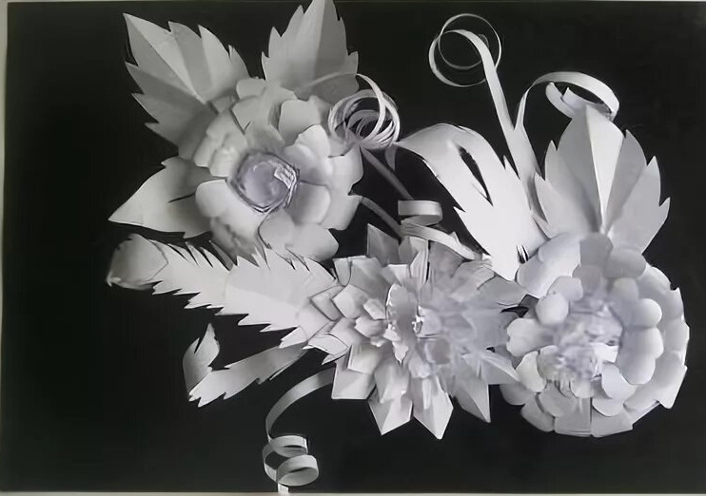
Техники, связанные с использованием бумаги:
Бумагопластика — вид декоративно-прикладного искусства, который включает создание объёмных фигур и объектов из бумаги.

Slide 4
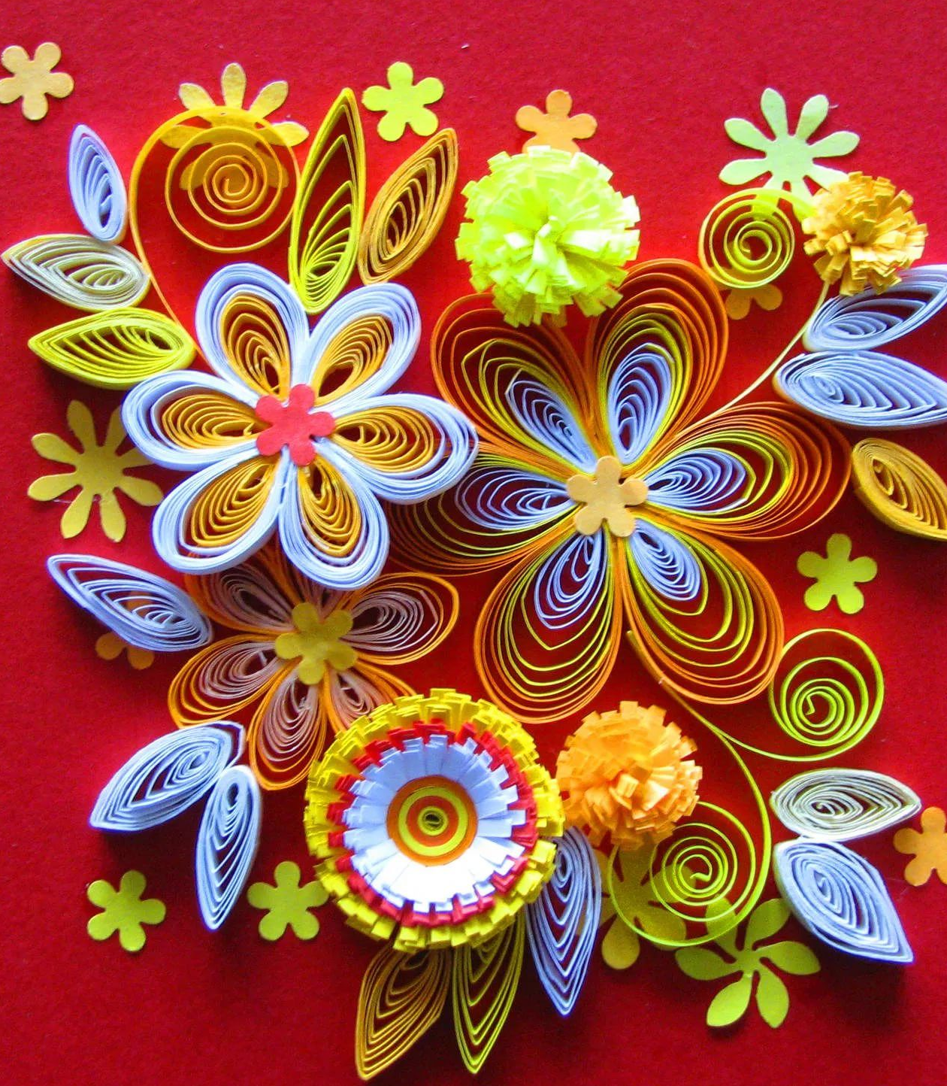
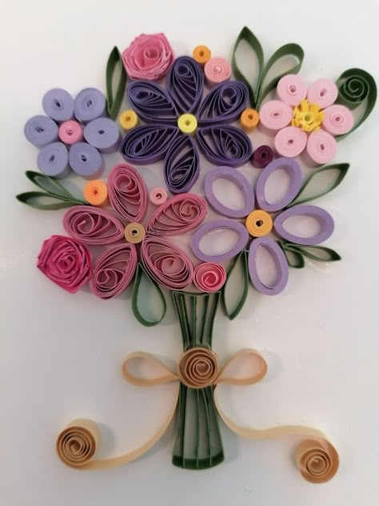
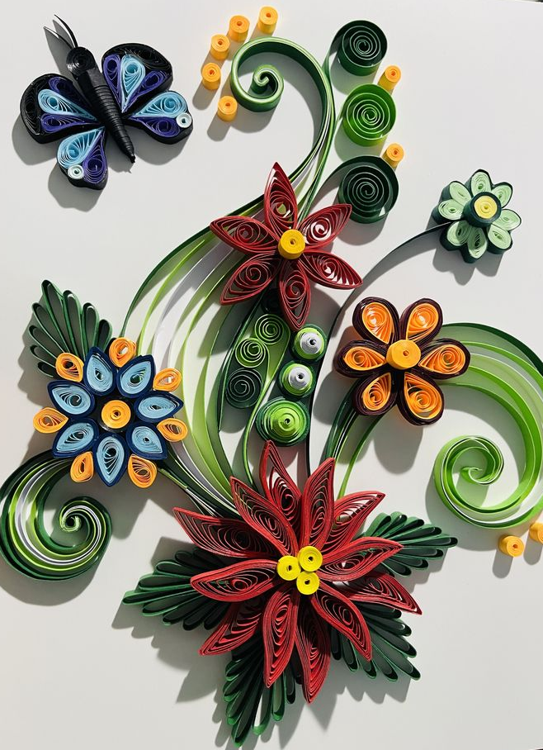
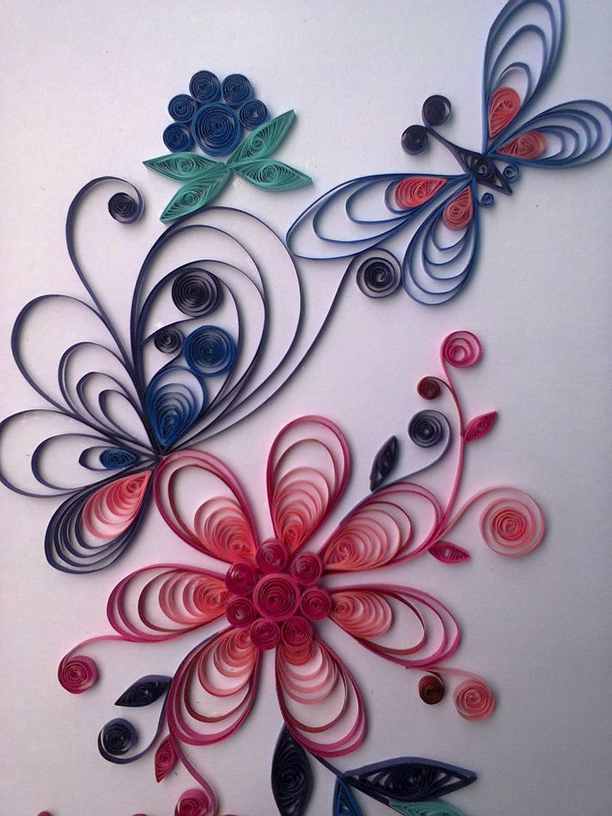
Квиллинг – это искусство скрученной и склеенной бумаги, в результате которого создается единый декоративный дизайн.

Slide 5
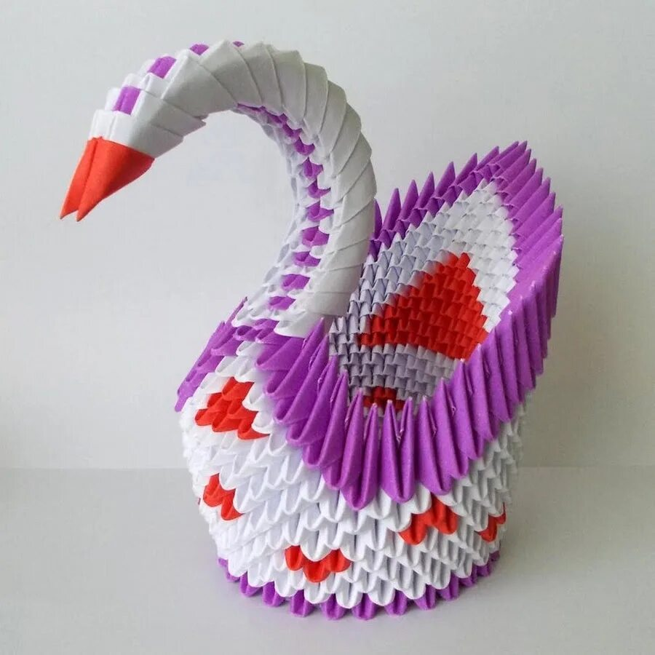
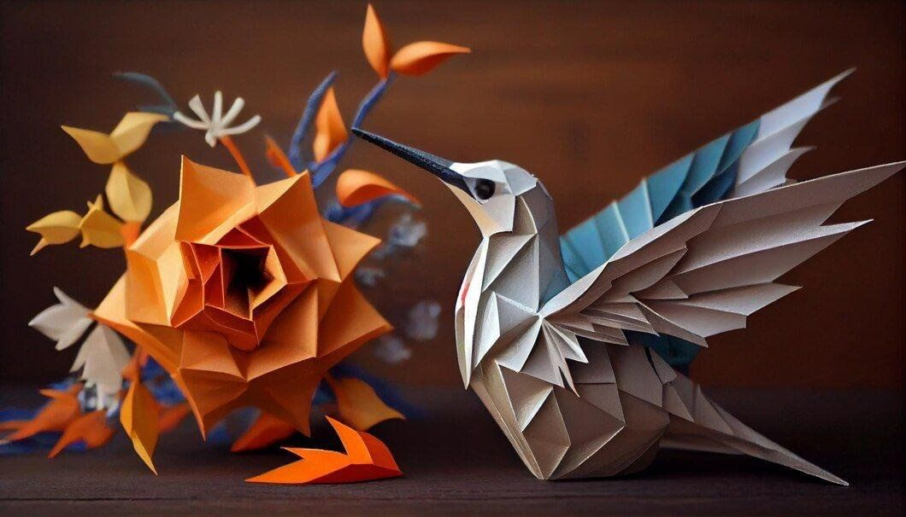
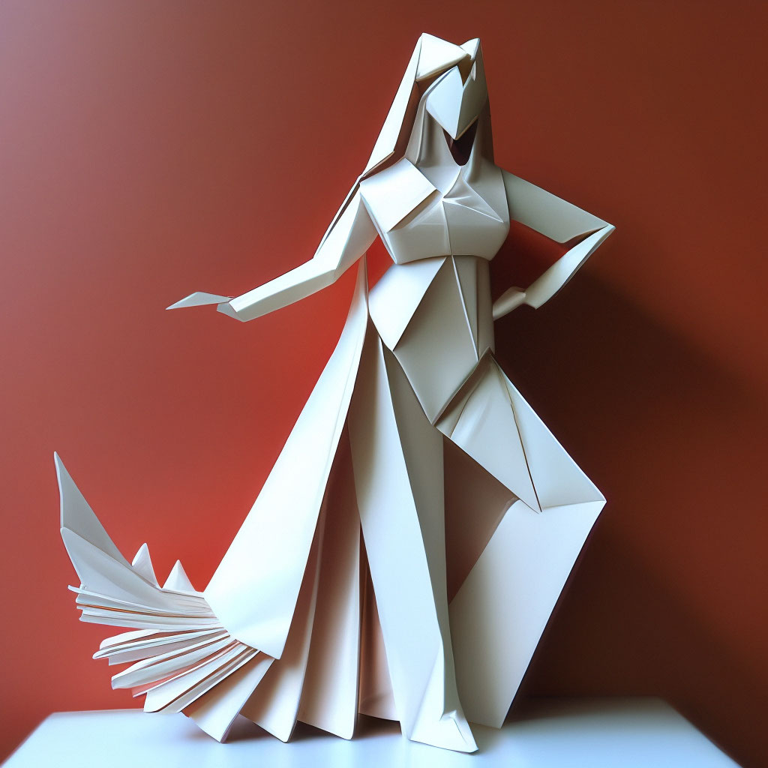
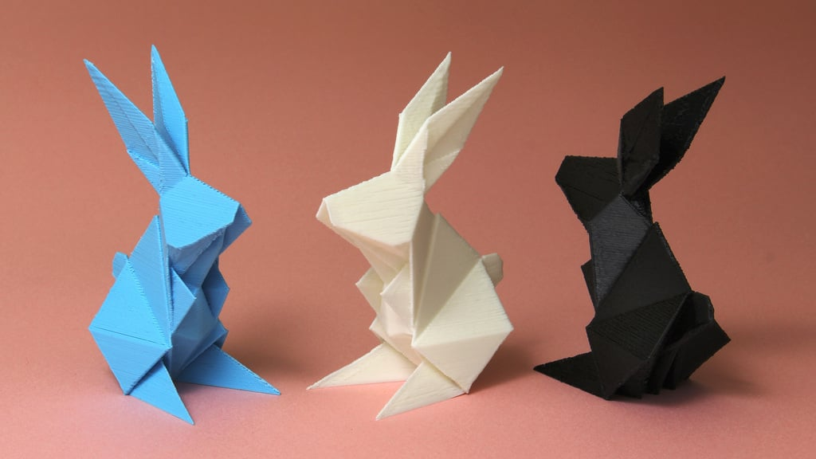
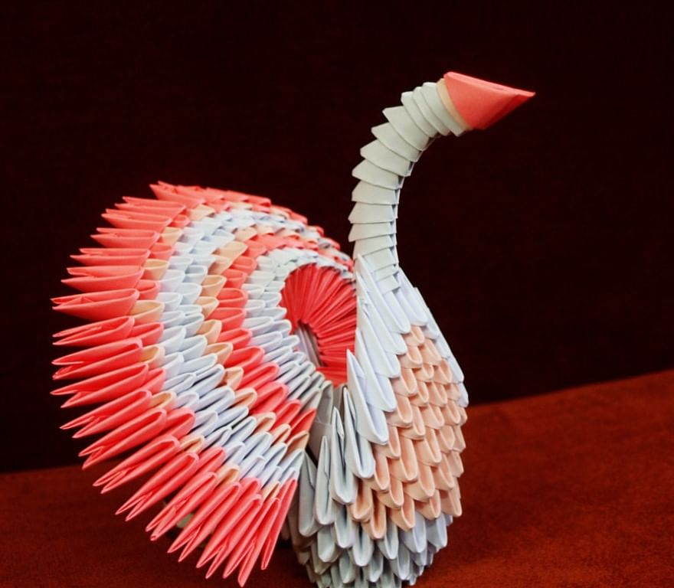
Оригами (в переводе с японского — «сложенная бумага») — вид декоративно-прикладного искусства, который заключается в складывании фигурок из бумаги.

Slide 6
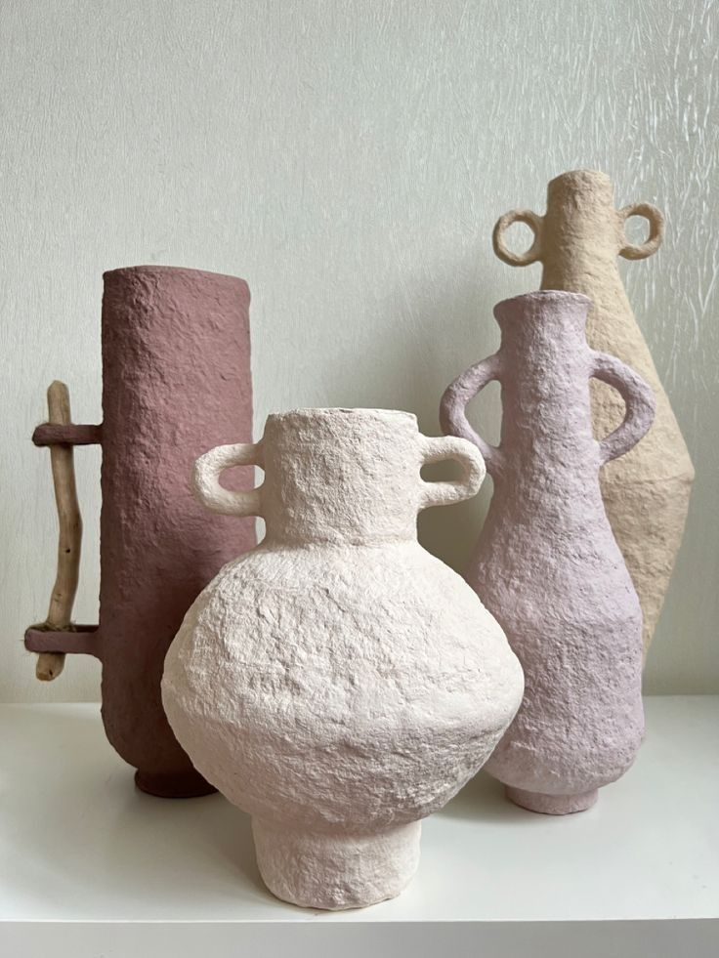
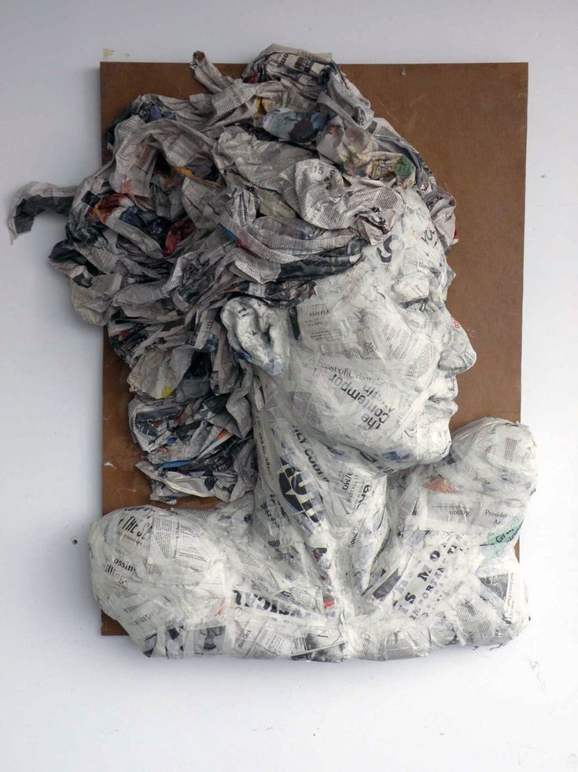
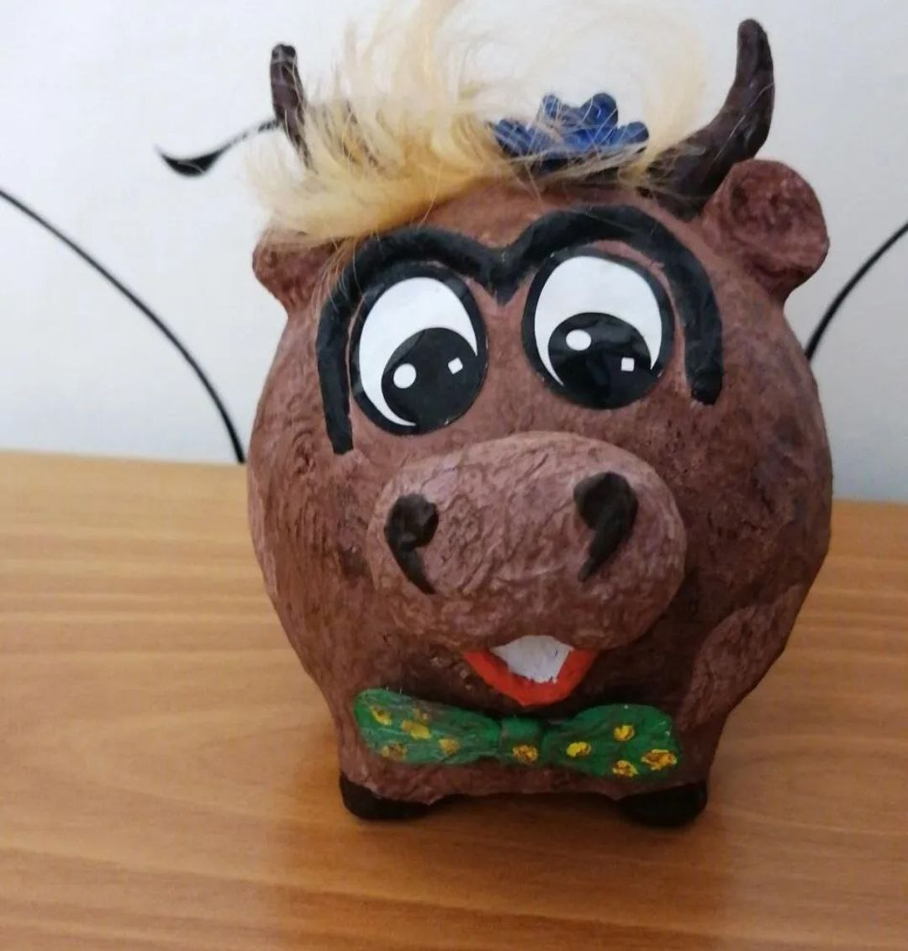
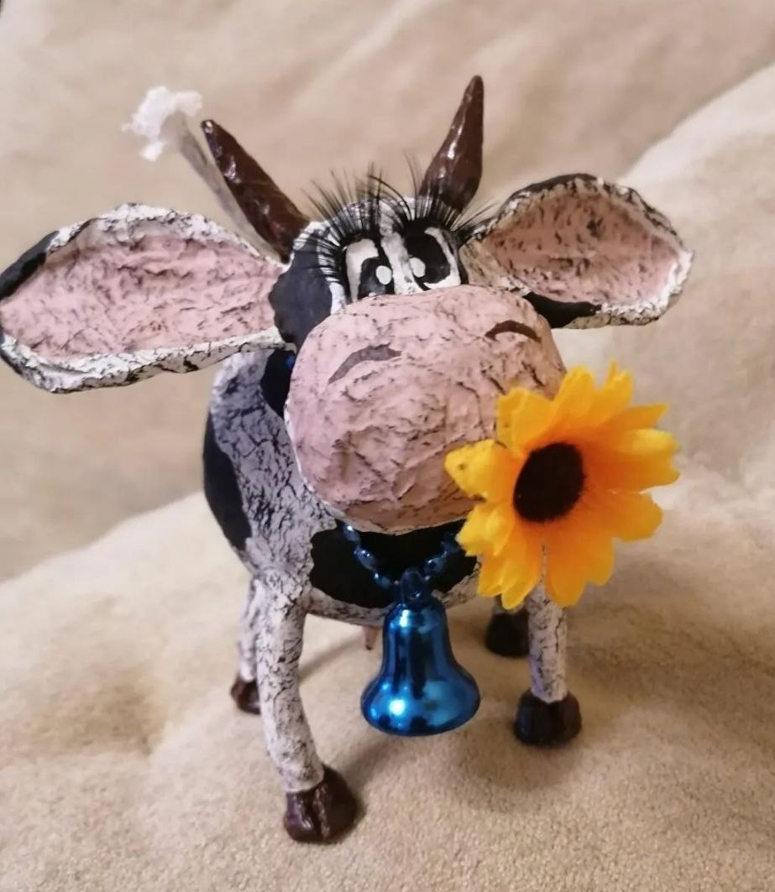
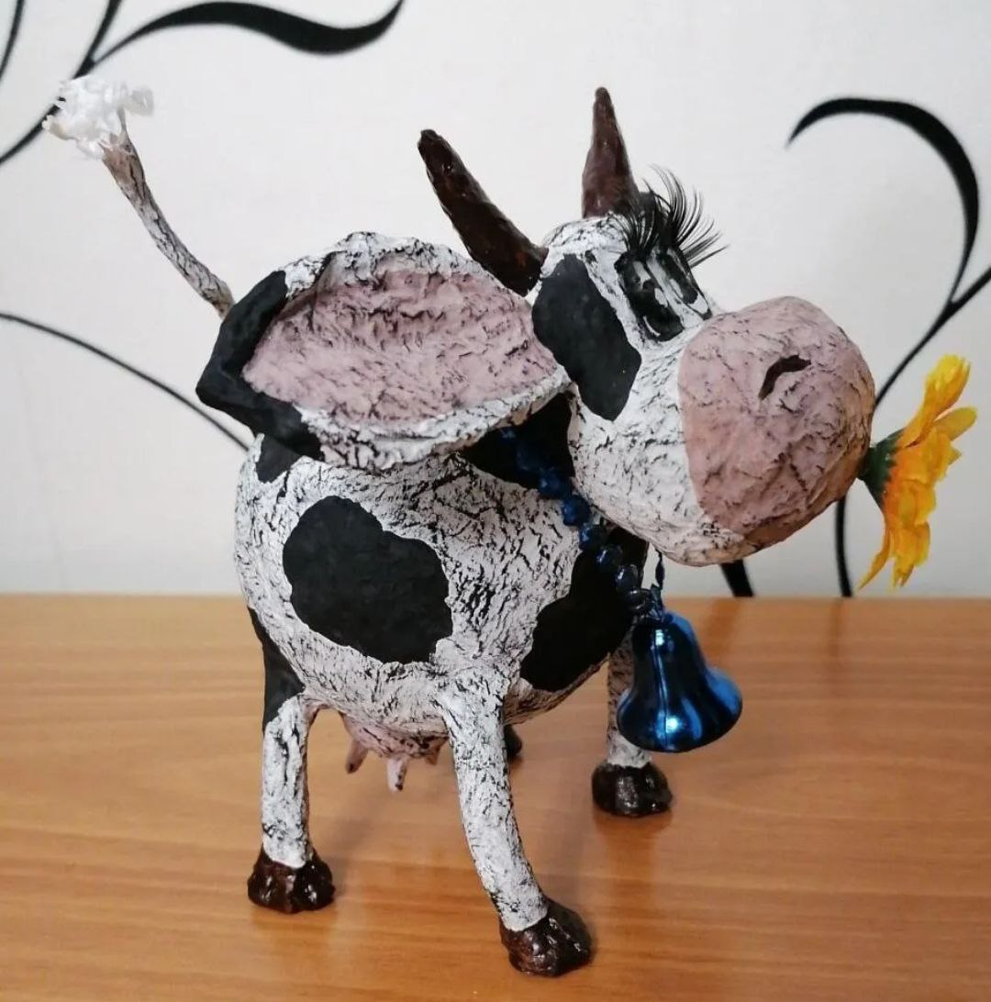
Папье-маше (фр. papier mâché, дословно — «жёваная бумага») — пластичная масса из размельчённой и размоченной бумаги, картона и других волокнистых материалов с добавками-наполнителями (мел, глина, гипс, клей).

Slide 7
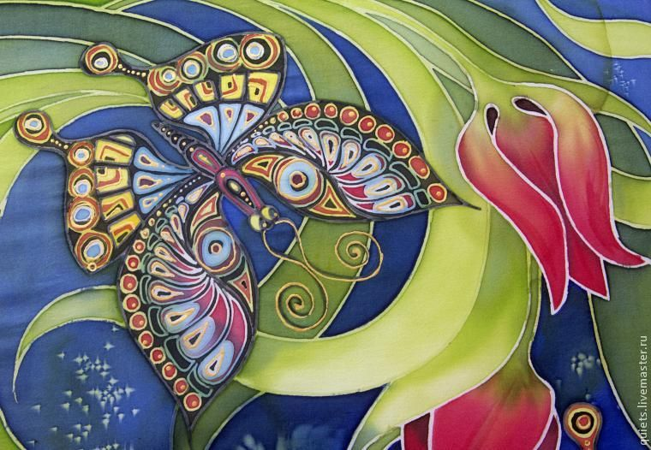
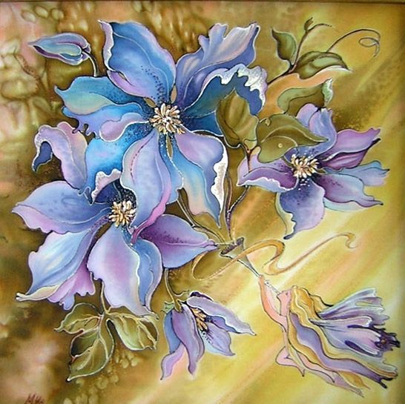
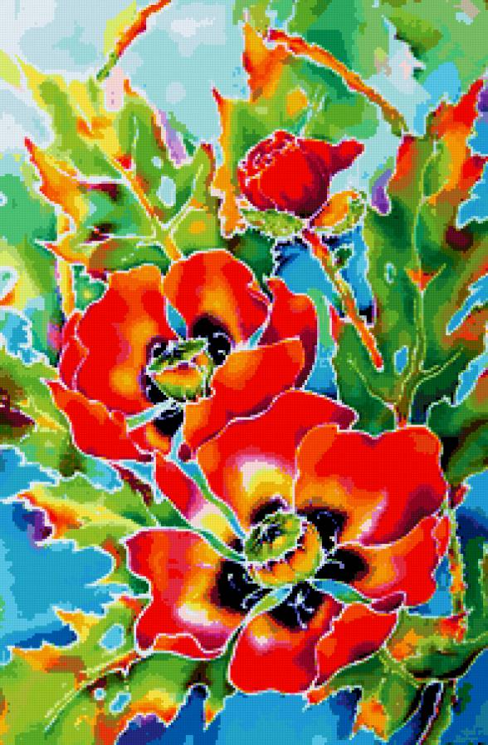
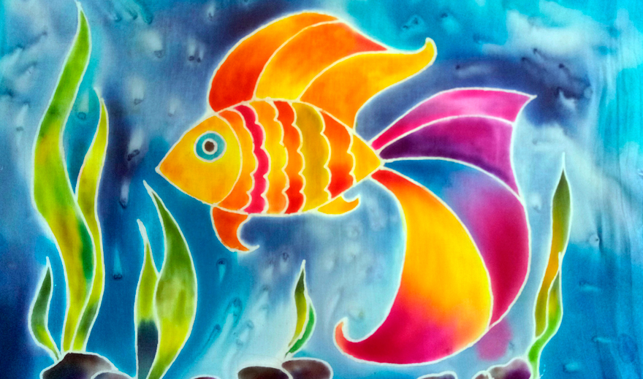
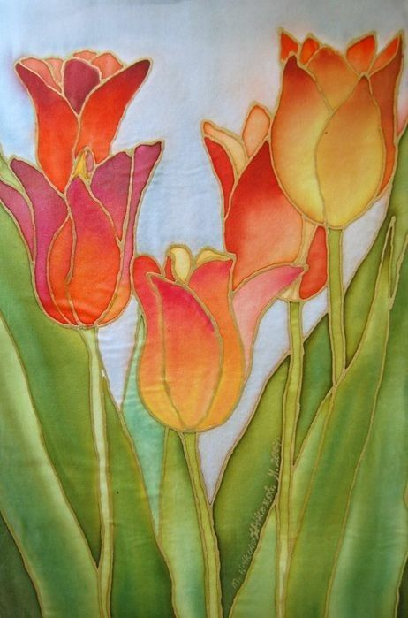
Техники, связанные с росписью, различными видами живописи и создания изображений:
Батик — это техника декоративного окрашивания тканей, при которой используют воск для защиты некоторых участков ткани от краски. Это позволяет создавать множество узоров и дизайнов. Сам термин происходит из индонезийского языка, где "батик" означает "капли".

Slide 8
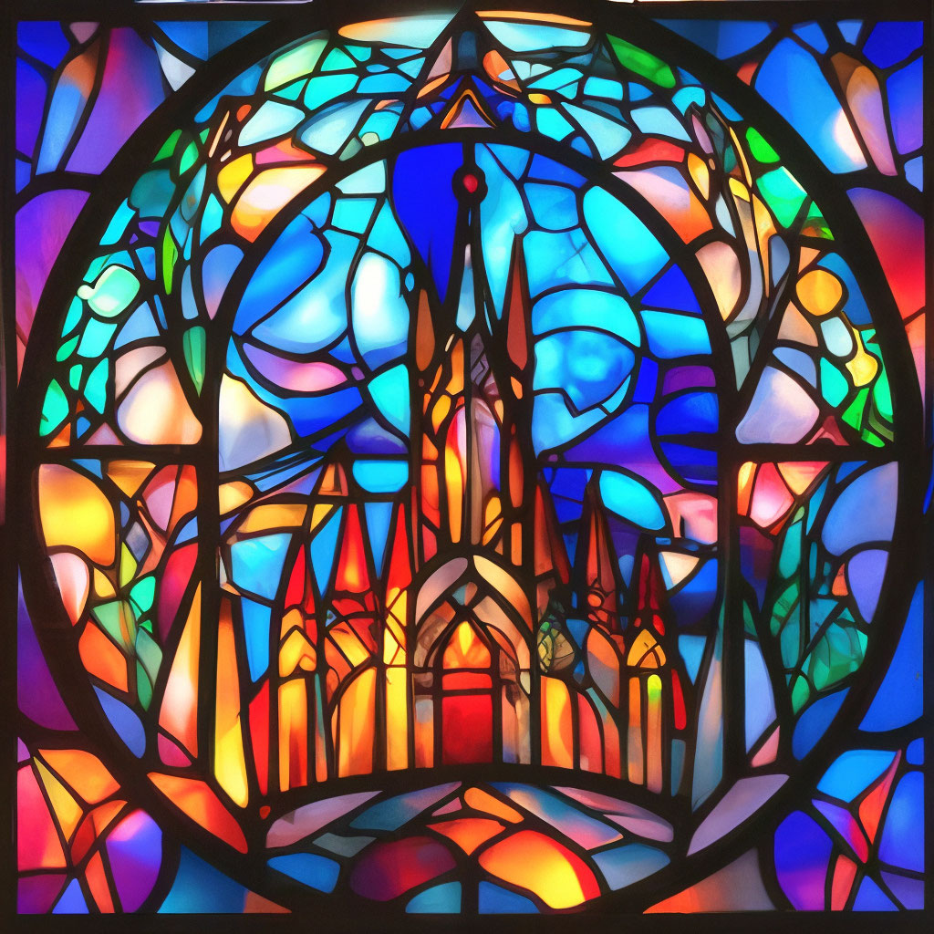
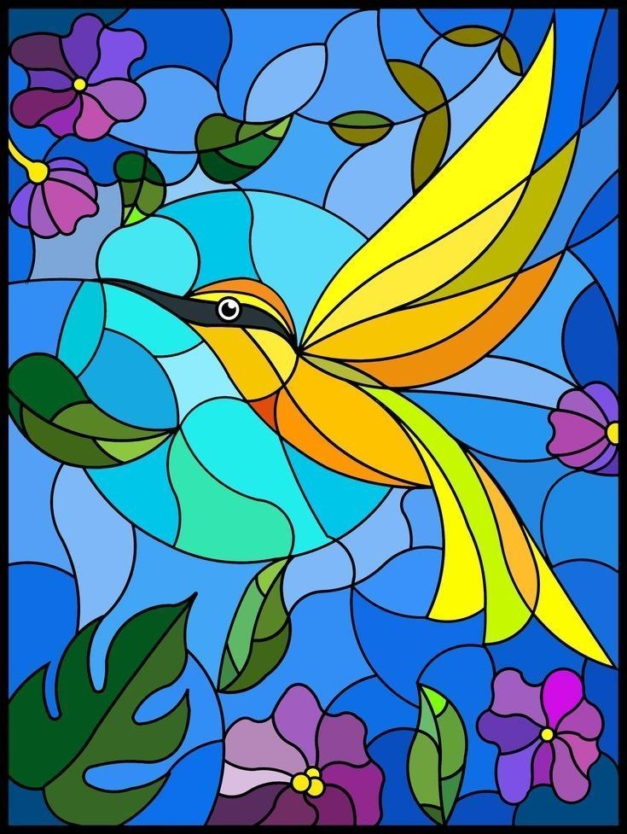
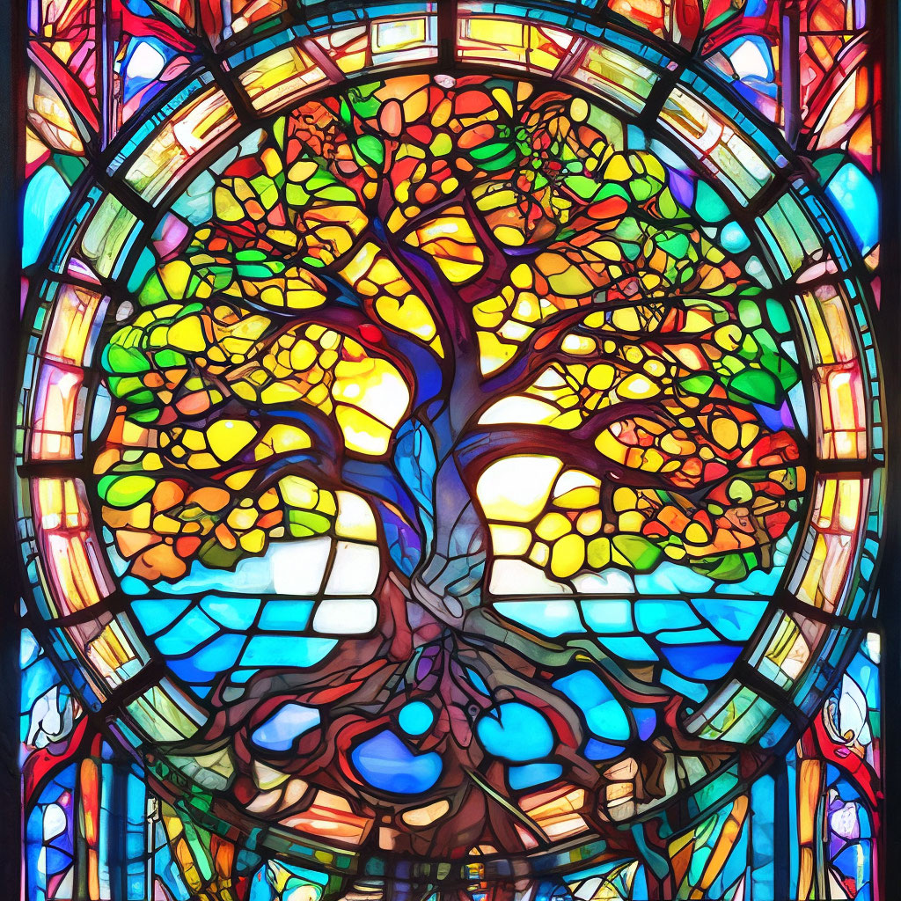
Витраж — это картина, созданная из множества разноцветных стёкол и объединённая общим сюжетом. Отдельные симметричные или асимметричные детали создают целостное изображение.

Slide 9
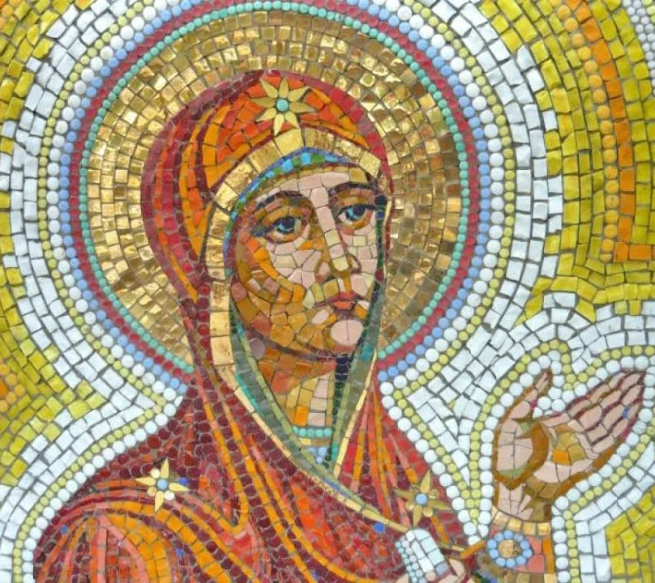
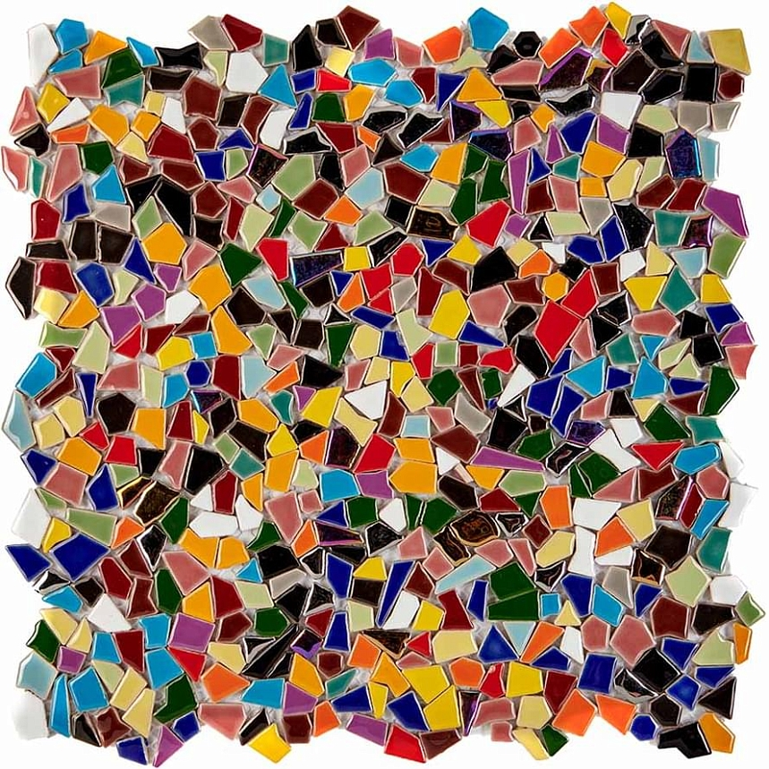
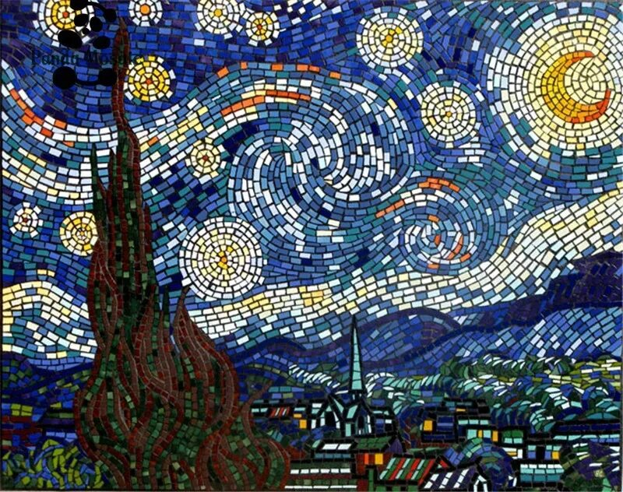
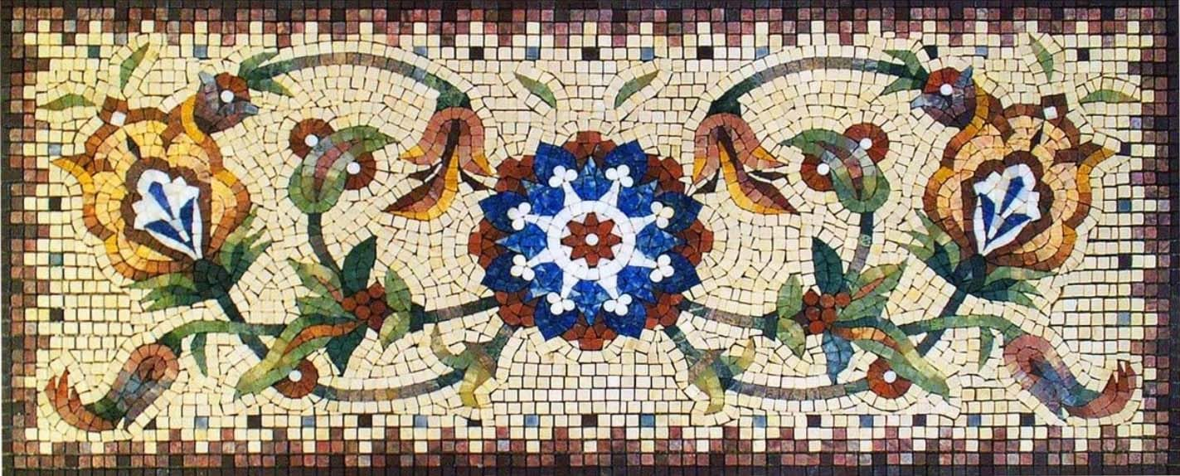
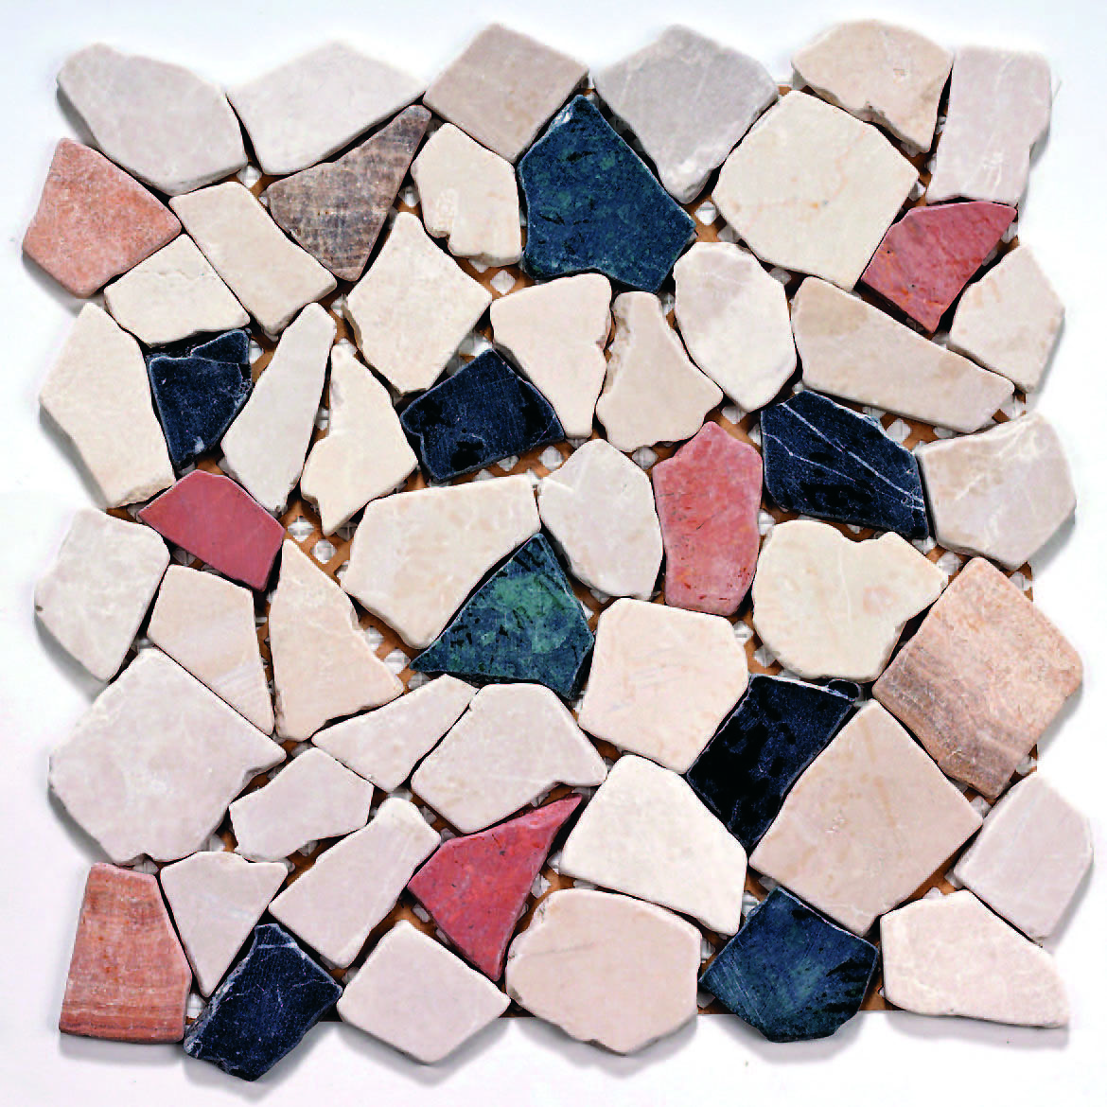
Мозаика — это вид монументальной живописи, в котором изобразительные и орнаментальные композиции создаются из маленьких элементов, называемых тессерами, изготовленных из природных материалов (например, галька, раковины, природный камень) или искусственных материалов (таких как смальта, эмаль).

Slide 10
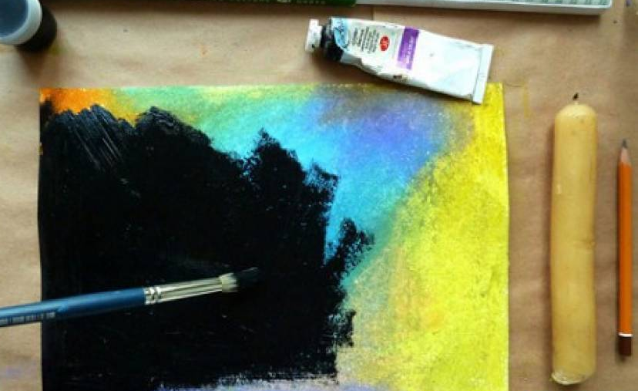
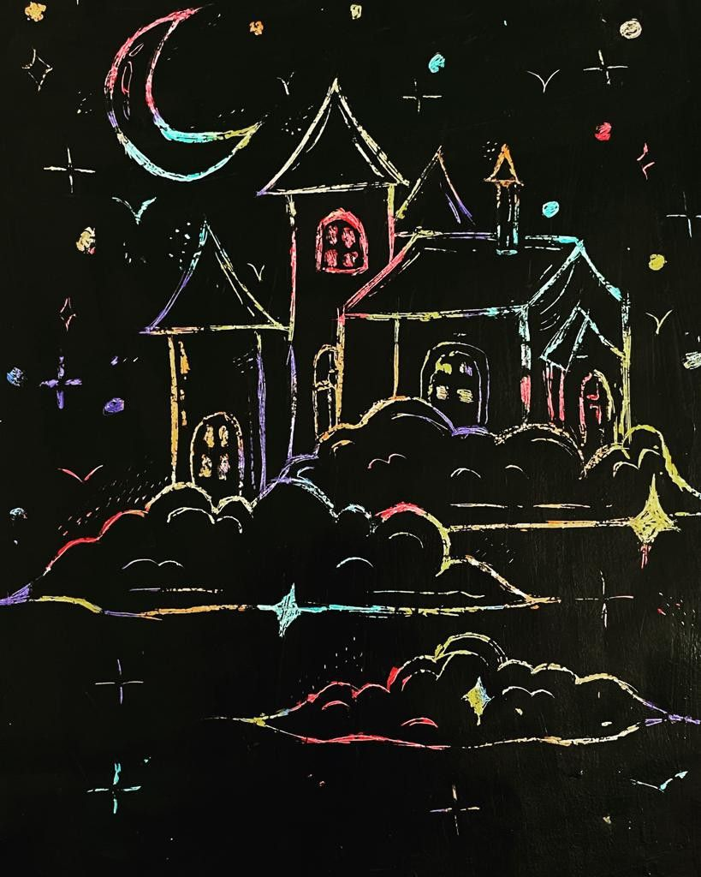
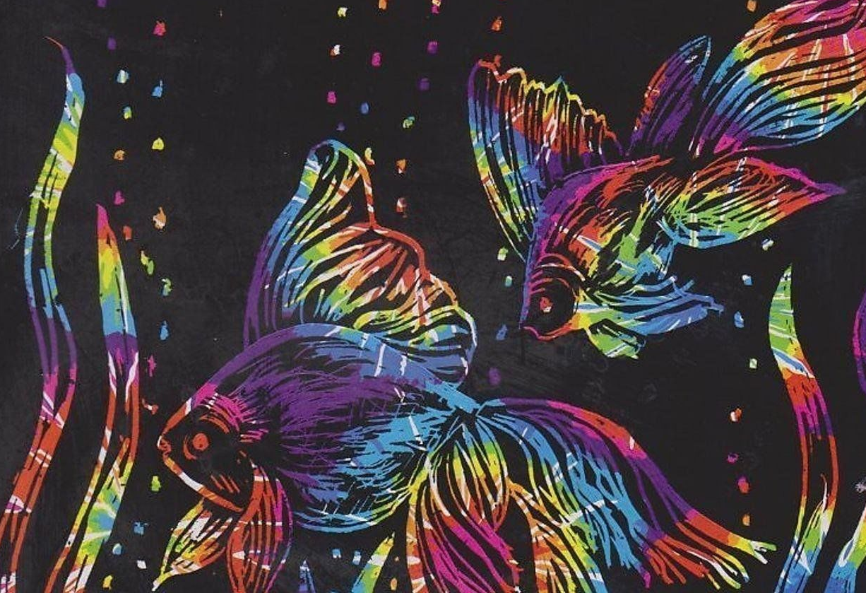
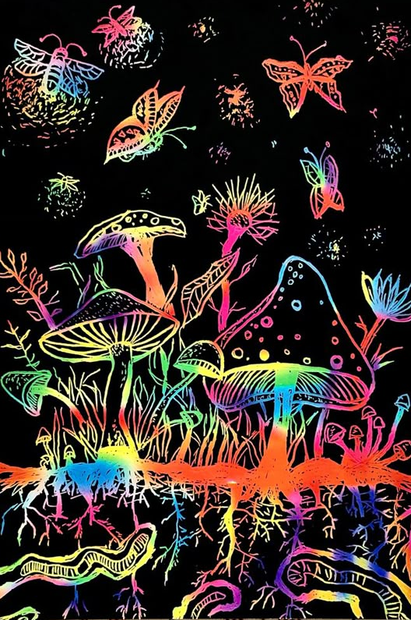
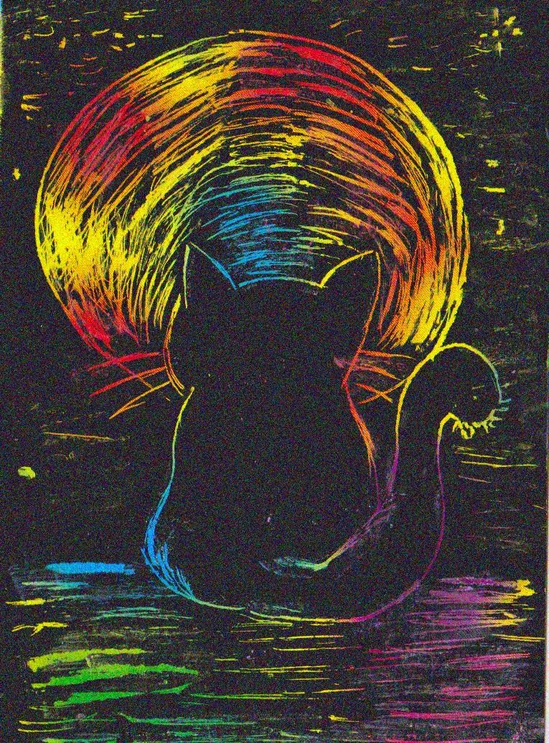
Граттаж (граттография) — техника рисования, при которой рисунок выполняется путём процарапывания острым инструментом бумаги или картона, покрытых тушью или гуашью.

Slide 11
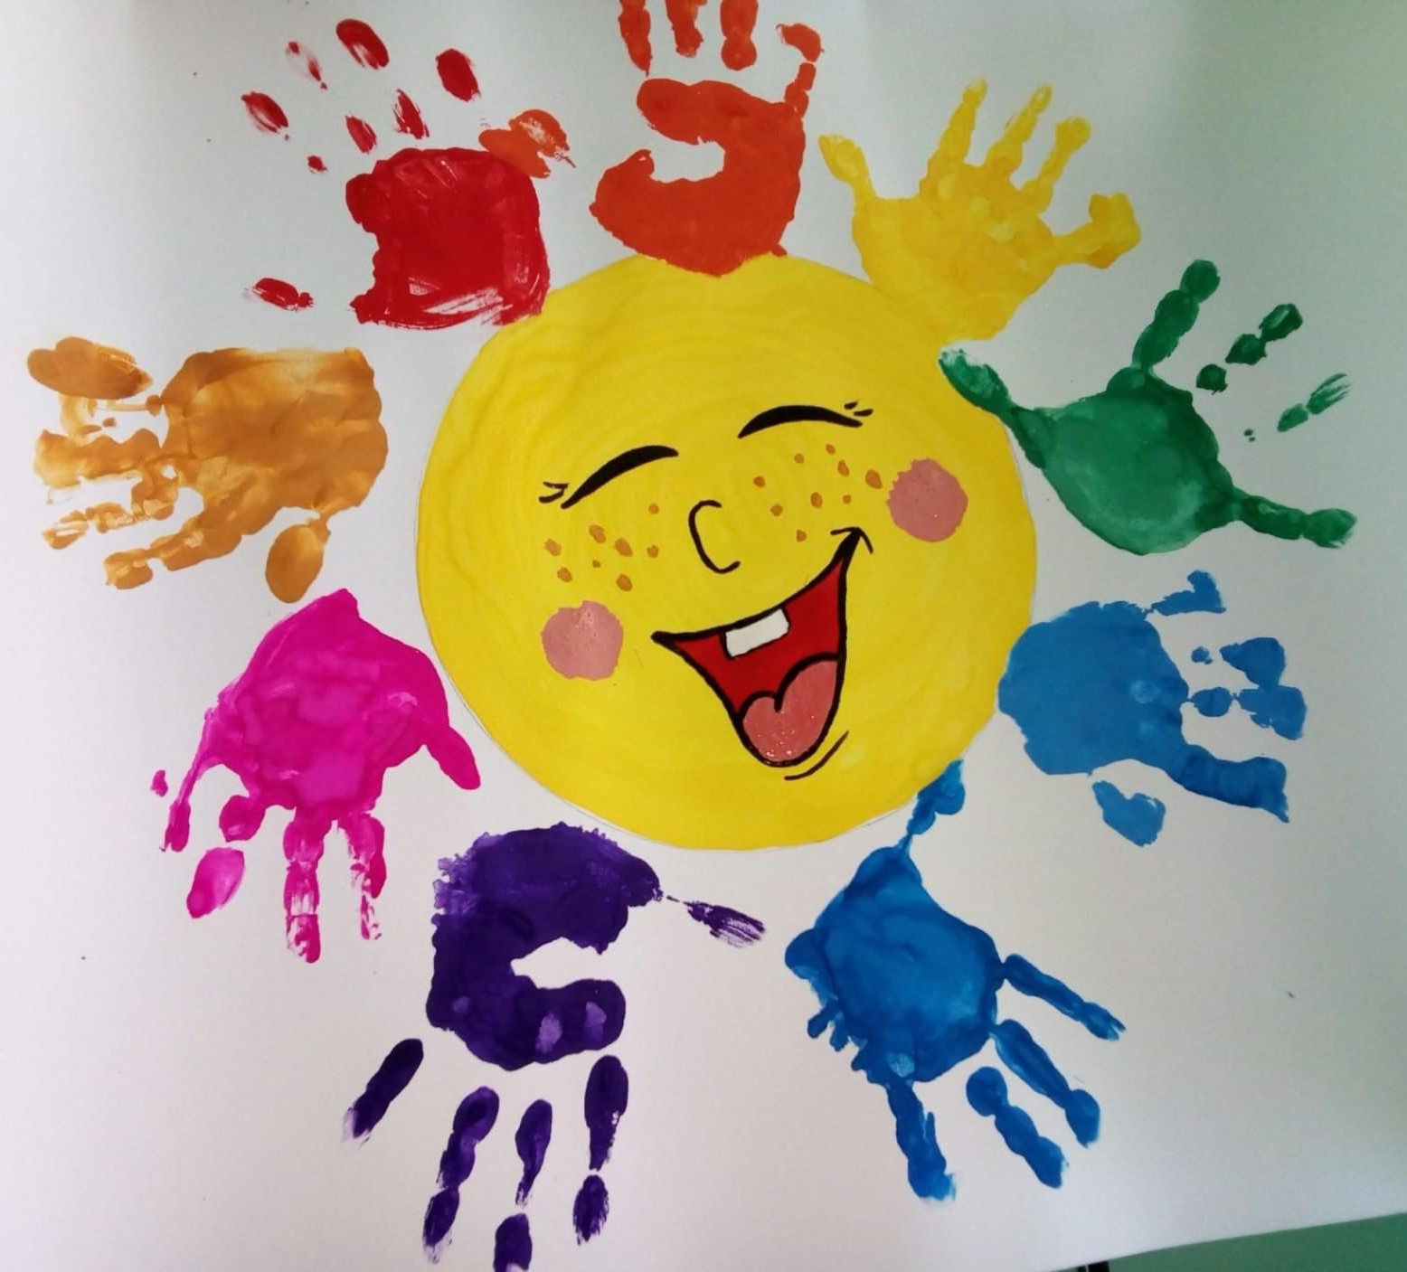
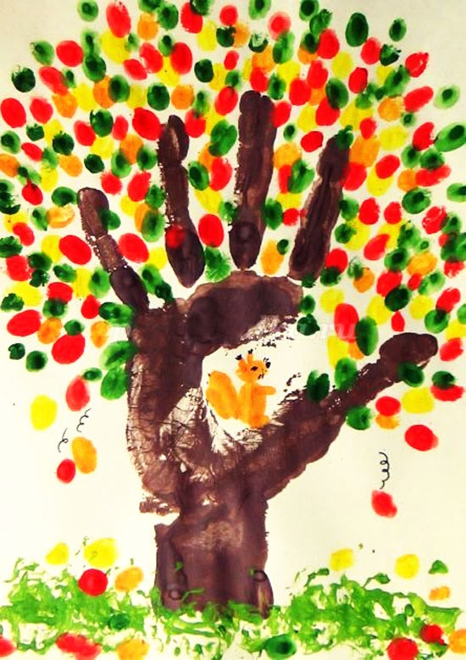
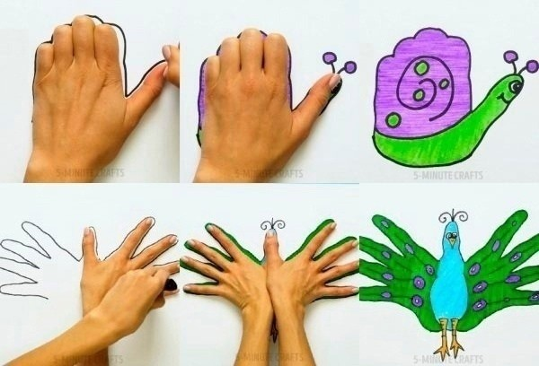
Рисование ладошками — нетрадиционный способ изобразительного творчества, при котором ребёнок создаёт изображения с помощью отпечатков собственных ладоней.

Slide 12

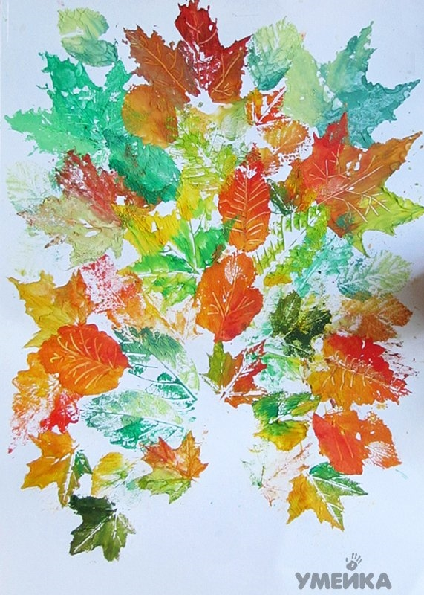
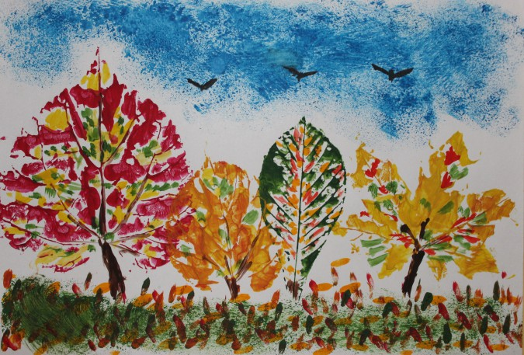
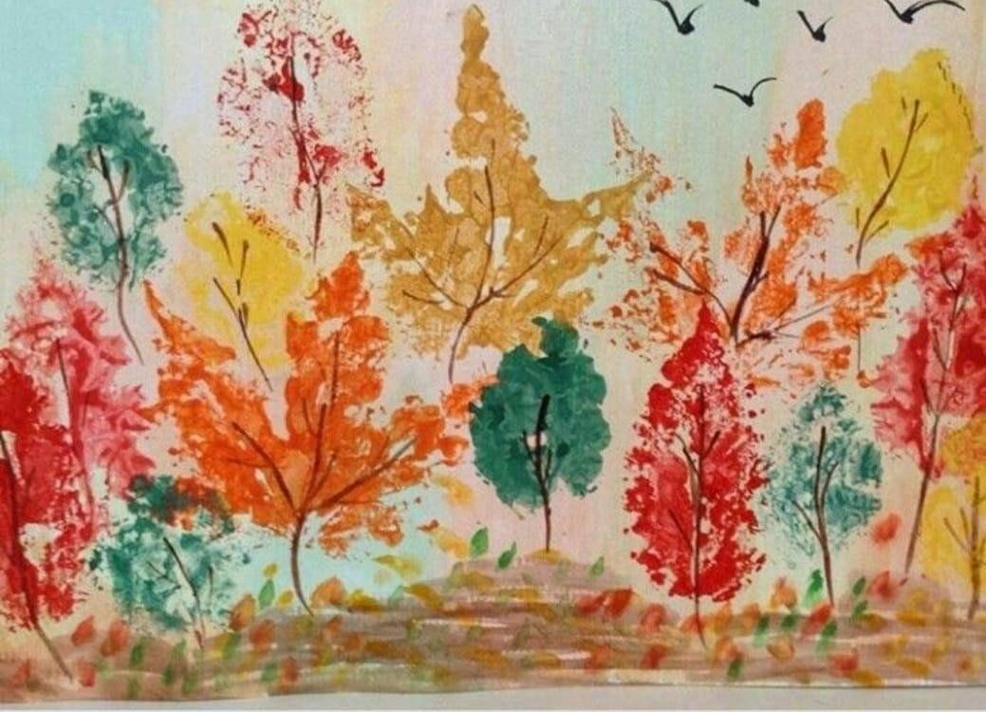
Рисование отпечатками листьев (оттиск листьями) — нетрадиционная техника рисования, в которой используются натуральные листья деревьев и кустарников вместо стандартных карандашей и красок. Позволяет получить интересную фактуру изображения с помощью красок.

Slide 13
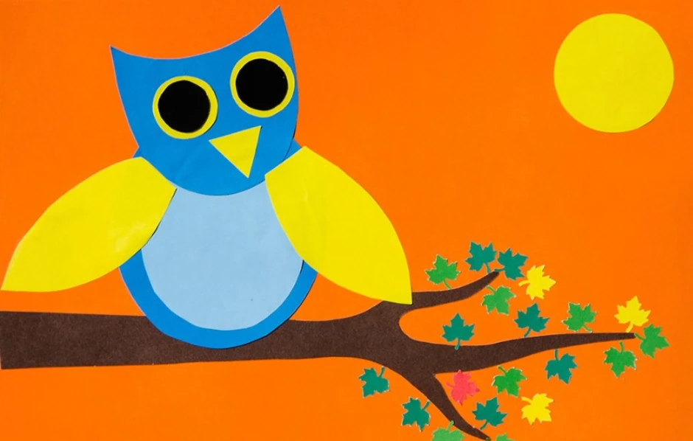
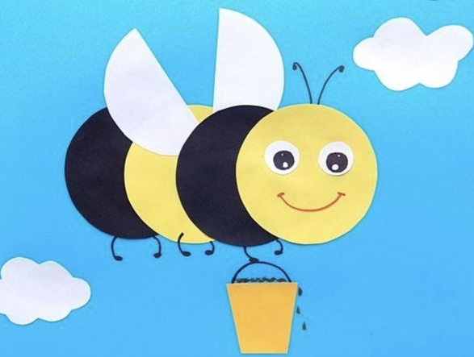
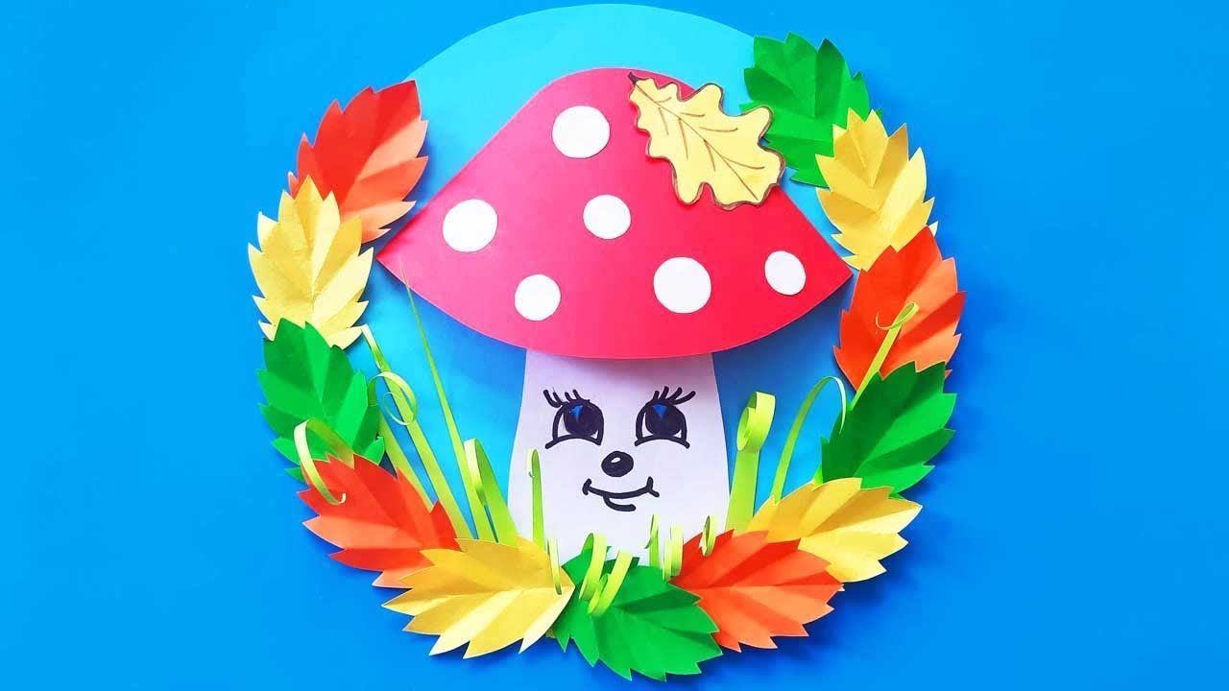
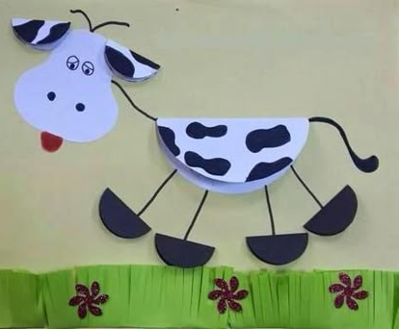
Самодостаточные техники:
Аппликация (от латинского applicatio — «прикладывание, присоединение») — техника декоративного искусства, заключающаяся в вырезании фигур по контуру из какого-либо материала (бумаги, картона, ткани, кожи) и в прикреплении этих фигур к основе.

Slide 14

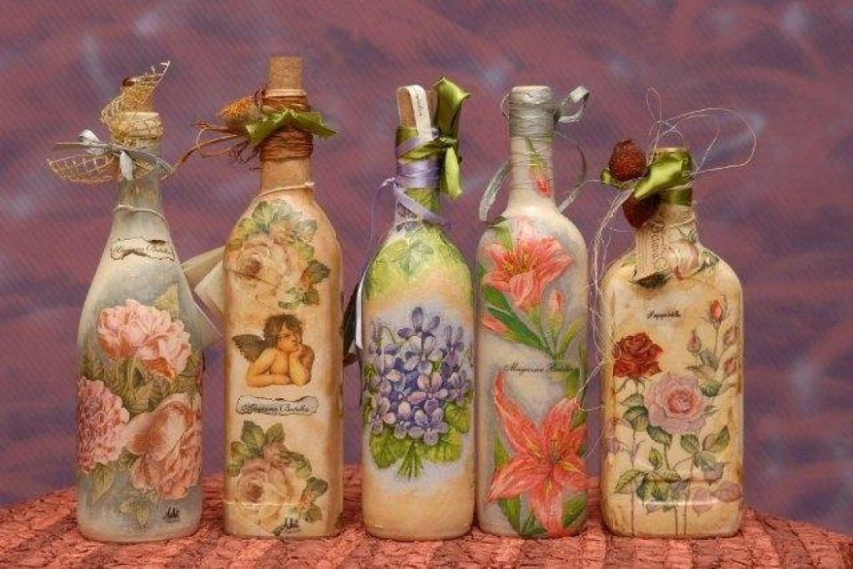
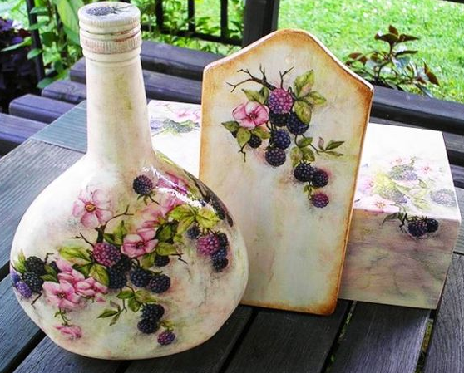
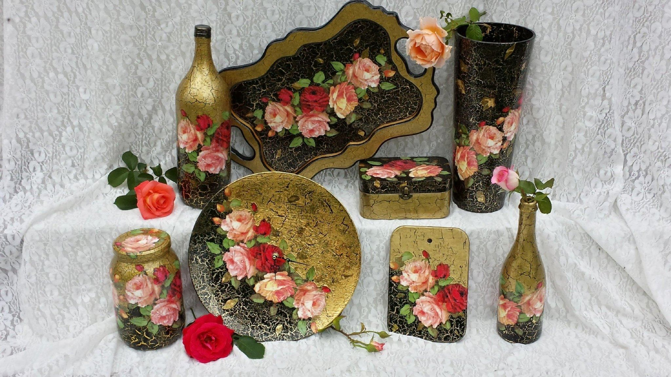

Декупаж (от французского découpage — «резка») — техника декорирования предметов с помощью вырезанных из бумаги рисунков. Мастера приклеивают изображения к изделиям из дерева, металла, керамики и покрывают их лаком в несколько слоёв. В результате края бумаги должны слиться с остальной поверхностью и стать незаметными

Slide 15



Лепка — один из видов изобразительного творчества, в котором из пластических материалов создаются объёмные формы, образы или целые композиции.

Slide 16










